Slide 1
PoPro
Кузьмин Ярослав

Slide 2
Проблема — трудности с определением профиля дальнейшего обучения.
Ученики средних классов часто не знают или не уверенны в какой профиль для них
Мой проект может решить эту проблему

Slide 3
Аналоги
Профессиональное самоопределение
Центр тестирования и развития Гуманитарные технологии
БрГТУ
testometrika
Все аналоги которые я нашел определяют профессиональную деятельность или способности к ним, но не профильный класс школы

Slide 4
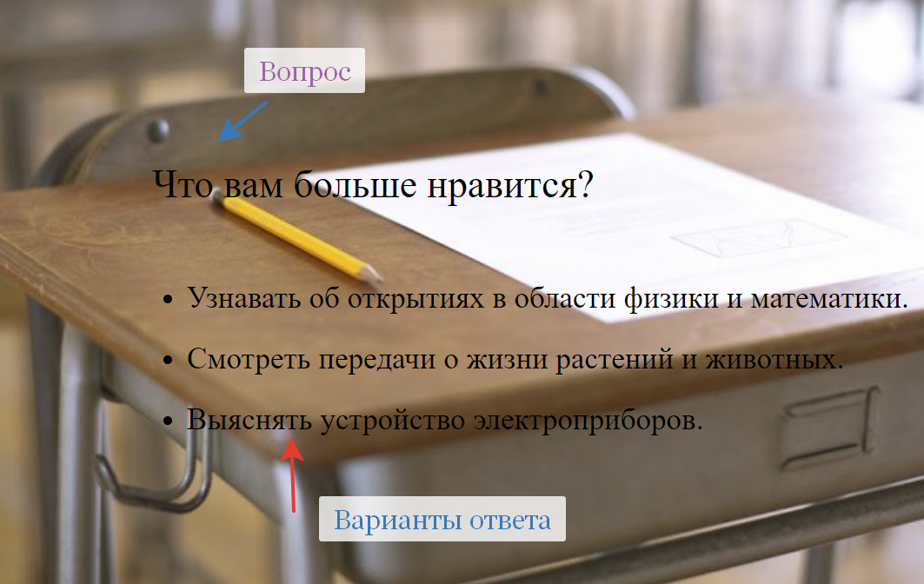
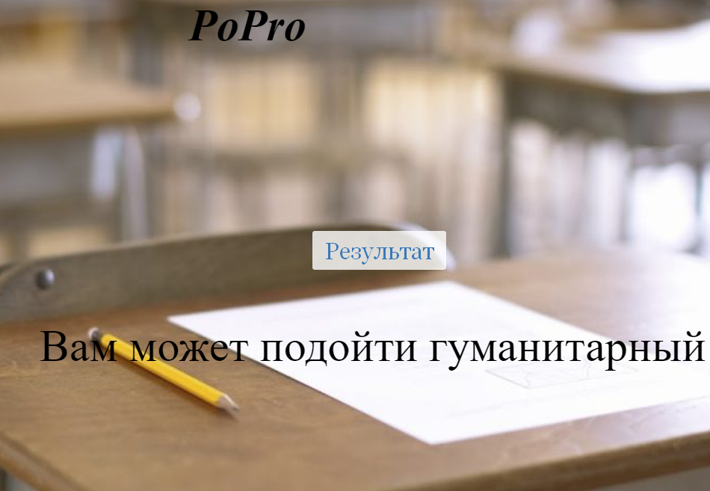
Мой сайт предлагает 10 вопросов с 3 ответами

